Slide 1
Тема 7: ПЛАНУВАННЯ ДІЯЛЬНОСТІ ПІДПРИЄМСТВА
Викладач Костіна Т.Ю.

Slide 2
План
1.Планування як функція управління, його принципи і методи.
2.Система планів підприємства, їх взаємозв’язок та порядок розробки.
3.Стратегічне планування на підприємстві.
4.Бізнес-планування, його характеристика.
5.Виробнича програма підприємства, її розроблення та обґрунтування.

Slide 3
1.Планування як функція управління, його принципи і методи
Планування – це процес встановлення цілей підприємства та вибору найефективніших способів їх досягнення
Мета планування - ліквідувати негативний вплив на підприємство мінливості середовища, в якому воно функціонує.
У ринкових умовах підприємства самостійно здійснюють весь комплекс планової роботи, проте розроблені ними плани не є «жорсткими», директивними, а мають рекомендаційний характер і зорієнтовані на задоволення підприємствами потреб споживачів у певних видах продукції, на співвідношення попиту і пропозиції, на конкретні договори між ринковими суб’єктами на постачання продукції.

Slide 4
Методи планування - це конкретні способи, прийоми, за допомогою яких розраховуються числові значення планових показників і стратегічних програм
Найбільш використовуваними методами планування є:
ресурсний - використовується при монопольному становищі підприємства на ринку або слабкій конкуренції; планові показники встановлюються, виходячи із ресурсних можливостей підприємства;
статистичний - показники встановлюються з використанням середніх статистичних величин за даними минулих періодів;
факторний - величини планових показників визначаються на підставі впливу на них різних техніко-економічних чинників;
балансовий - полягає у використанні у планових розрахунках системи таблиць - балансів, які відображають потреби у певних видах ресурсів та джерела їх покриття;
економіко-математичні - здійснюється оптимізація плану підприємства за допомогою математичних залежностей і прийнятого критерію оптимізації;
графоаналітичний - передбачає використання графіків, діаграм при визначенні планових показників;

Slide 5
Принципи планування
необхідність - обов’язкове використання планів при виконанні будь-якого виду трудової діяльності
єдність - передбачає спільність економічних цілей та взаємодію різних підрозділів підприємства на горизонтальному і вертикальному рівнях управління і планування
безперервність - на кожному підприємстві процеси планування, організації, управління є взаємопов’язаними між собою і повинні здійснюватись постійно і без перерв
оптимальність - багатоваріантність планів, яка передбачає розробку альтернативних варіантів досягнення поставленої мети та вибір оптимального з них
гнучкість - передбачає можливість коригування планових показників та координації планово-економічної діяльності підприємства
точність - врахування при складанні планів певної точності передбачень і розрахунків, яка залежить від рівня невизначеності зовнішніх умов господарювання
принцип участі - кожен працівник підприємства має бути учасником планової роботи незалежно від функції і посади; плани підприємства мають перетворюватись на особисті плани кожного працівника
ефективність - розробка такого варіанту виробництва, який при існуючих обмежених ресурсах забезпечує одержання найбільшого економічного ефекту

Slide 6
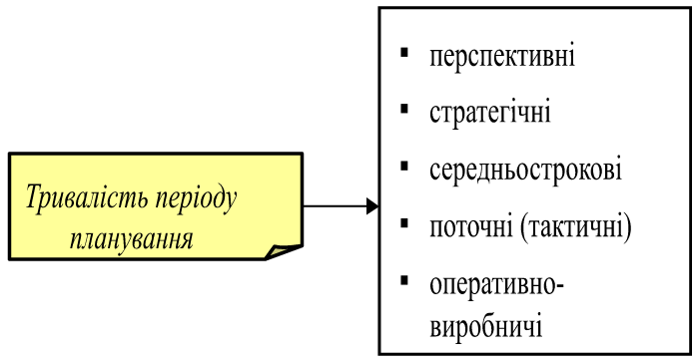
2.Система планів підприємства, їх взаємозв’язок та порядок розробки

Slide 7
Основні розділи поточного плану підприємства

Slide 8
Етапами розробки поточного плану підприємства є:
аналіз результатів діяльності підприємства
дослідження ринку та формування портфеля замовлень на продукцію підприємства
розробка заходів щодо зростання ефективності діяльності підприємства та підвищення його конкурентоспроможності
обґрунтування окремих розділів плану
розгляд проекту плану Радою трудового колективу та його затвердженнядоведення техніко-економічних показників плану до структурних підрозділів підприємства.

Slide 9
3.Стратегічне планування на підприємстві
Стратегічне планування є сукупністю процедур і рішень, за допомогою яких розробляється стратегія підприємства, спрямована на досягнення його цілей
Стратегія - це визначення довгострокового курсу підприємств, його затвердження розподіл ресурсів на реалізацію та його розвитку
При розробці стратегії підприємства «вихідним пунктом» є його місія, тобто чітко виражена причина його існування на ринку. Місія «вдихає» зміст у роботу підприємства і робить його працівників більш цілеспрямованими. Вона дає відповідь на запитання: що саме, як саме і для кого робить підприємство, заради чого воно існує.

Slide 10
Базовими стратегіями підприємства є:
стратегія зростання - передбачає збільшення підприємства, часто через проникнення і захоплення нових ринків;
стратегія стабілізації - оборонна стратегія, спрямована на збереження масштабів виробництва і частки підприємства на ринку;
стратегія скорочення - передбачає згортання виробництва і закриття окремих виробництв і скорочення підрозділів; використовується в умовах існування загрози виживанню підприємства.

Slide 11
4.Бізнес-планування, його характеристика
Бізнес-план - це комплексний плановий документ підприємницької діяльності, в якому передбачені заходи, спрямовані на реалізацію підприємницької ідеї і одержання прибутку
Мета розробки бізнес-плану:
започаткування власного бізнесу, тобто техніко-економічне обґрунтування доцільності створення і функціонування підприємства;
залучення інвесторів; найчастіше такий бізнес-план є бізнес-планом інвестиційного проекту діючого підприємства;
приватизація підприємства.приватизація підприємства

Slide 12
Основними завданнями бізнес-плану є:
обґрунтування економічної доцільності напрямків розвитку підприємства;
розрахунок очікуваних фінансових результатів діяльності підприємства (обсягів продажу, прибутку, рентабельності);
виявлення джерел фінансування обраної стратегії, а також механізму концентрації фінансових ресурсів;
пошук, відбір працівників, здатних реалізувати даний бізнес-план.

Slide 13
Етапи бізнес-планування:
підготовчий період – підбір виконавців, консультантів, експертів, постановка завдання та розподіл обов’язків між виконавцями, розробка графіка виконання робіт, збір вихідної інформації;
розробка бізнес-плану;
презентація бізнес-плану – доведення основних положень бізнес-плану до зацікавлених суб’єктів, найчастіше інвесторів;
реалізація бізнес-плану.

